Slide 1




TRƯỜNG KỸ THUẬT VÀ CÔNG NGHỆ
KHOA CÔNG NGHỆ THÔNG TIN
KHÓA LUẬN TỐT NGHIỆP
XÂY DỰNG HỆ THỐNG LUYỆN THI TRỰC TUYẾN TIẾNG ANH KỸ NĂNG READING
VỚI CƠ SỞ DỮ LIỆU NOSQL
SVTH: TRẦM NGỌC MAI
GVHD: ThS.PHAN THỊ PHƯƠNG NAM
MSSV: 110121062
LỚP: DA21TTA
1

Slide 2
MỤC LỤC
CHƯƠNG 1: GIỚI THIỆU ĐỀ TÀI
CHƯƠNG 2: CƠ SỞ LÝ THUYẾT VÀ TỔNG QUAN TÀI LIỆU
CHƯƠNG 3: HIỆN THỰC HÓA NGHIÊN CỨU
CHƯƠNG 4: KẾT QUẢ NGHIÊN CỨU
CHƯƠNG 5: KẾT LUẬN VÀ HƯỚNG PHÁT TRIỂN
2

Slide 3

CHƯƠNG 1: GIỚI THIỆU ĐỀ TÀI
LÝ DO CHỌN ĐỀ TÀI
Trong bốn kỹ năng ngôn ngữ, Reading được xem là nền tảng, giúp người học tiếp cận thông tin, mở rộng kiến thức và rèn luyện tư duy phản biện.
Sự phát triển của công nghệ thông tin và cơ sở dữ liệu NoSQL như MongoDB đã mở ra cơ hội xây dựng hệ thống học tập trực tuyến hiện đại, linh hoạt và dễ mở rộng.
Đây chính là lý do tôi chọn nghiên cứu và xây dựng hệ thống này.
3

Slide 4
CHƯƠNG 1: GIỚI THIỆU ĐỀ TÀI
MỤC TIÊU ĐỀ TÀI
Đề tài hướng đến việc phát triển một hệ thống luyện thi Reading trực tuyến cho người học tiếng Anh.
Cụ thể, hệ thống hỗ trợ nhiều dạng câu hỏi thường gặp trong các kỳ thi như Multiple Choice, Matching Headings, Fill in Blank, True/False/Not Given và Short Answer.
Hệ thống có khả năng chấm điểm tự động, đưa ra thống kê kết quả, giúp người học tự đánh giá năng lực.
Quản trị viên và người học được phân quyền rõ ràng để đảm bảo vận hành an toàn, hiệu quả.
4

Slide 5



CHƯƠNG 2: CƠ SỞ LÝ THUYẾT VÀ TỔNG QUAN TÀI LIỆU
CƠ SỞ LÝ THUYẾT – READING
Bài thi IELTS Reading kéo dài 60 phút, gồm 3 đoạn văn và 40 câu hỏi.
Bài thi nhằm đánh giá nhiều kỹ năng như: đọc nhanh để nắm ý chính (skimming), tìm kiếm thông tin chi tiết (scanning), và phân tích lập luận logic.
Các dạng câu hỏi thường gặp gồm: trắc nghiệm nhiều lựa chọn, nối tiêu đề, điền từ vào chỗ trống, xác định đúng/sai/không có thông tin, và câu trả lời ngắn.
Những dạng câu hỏi này đòi hỏi người học vừa nắm được chi tiết, vừa có khả năng tổng hợp và suy luận.
5

Slide 6
CHƯƠNG 2: CƠ SỞ LÝ THUYẾT VÀ TỔNG QUAN TÀI LIỆU
CƠ SỞ LÝ THUYẾT – NOSQL VÀ MONGODB
NoSQL là cơ sở dữ liệu phi quan hệ, được thiết kế để lưu trữ dữ liệu phi cấu trúc một cách linh hoạt và dễ mở rộng;
MongoDB – một hệ quản trị NoSQL phổ biến – lưu trữ dữ liệu dưới dạng tài liệu JSON. Ưu điểm nổi bật của MongoDB là khả năng mở rộng, linh hoạt trong thiết kế và hiệu năng cao;
Điều này rất phù hợp với hệ thống học tập trực tuyến, nơi dữ liệu bài đọc, câu hỏi và kết quả đa dạng và thay đổi thường xuyên.
6

Slide 7
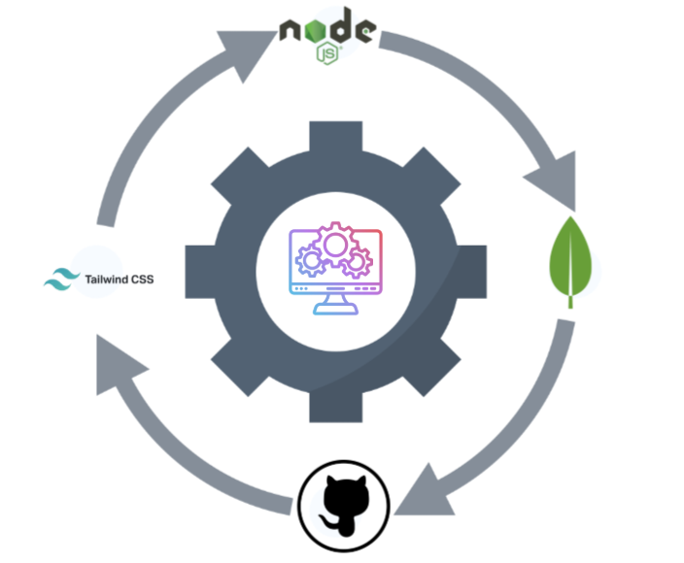
CHƯƠNG 2: CƠ SỞ LÝ THUYẾT VÀ TỔNG QUAN TÀI LIỆU
CÔNG NGHỆ SỬ DỤNG
7

Slide 8





CHƯƠNG 3: HIỆN THỰC HÓA NGHIÊN CỨU
KIẾN TRÚC HỆ THỐNG
SERVER
API
Router
Middleware
Controllers
Mongodb
Hình 1: Sơ đồ kiến trúc hệ thống
Hệ thống được chia làm ba lớp:
Lớp giao diện: nơi người học và quản trị viên thao tác qua trình duyệt web.
Lớp ứng dụng: chạy trên Node.js/Express, chịu trách nhiệm xử lý yêu cầu, logic nghiệp vụ và chấm điểm.
Lớp cơ sở dữ liệu: MongoDB lưu trữ toàn bộ bài đọc, câu hỏi và kết quả.
Các lớp được kết nối với nhau qua API theo mô hình MVC, đảm bảo tính rõ ràng và dễ mở rộng.
8

Slide 9
CHƯƠNG 3: HIỆN THỰC HÓA NGHIÊN CỨU
THIẾT KẾ CƠ SỞ DỮ LIỆU (MONGODB)
Hệ thống sử dụng 5 collection chính:
Users: lưu thông tin người dùng, phân quyền Admin/User.
ReadingPassages: chứa nội dung các đoạn văn Reading.
Questions: chứa các câu hỏi và đáp án.
Test: chứa nội dung bài kiểm tra
UserAttempts: lưu kết quả làm bài của người học.
Thiết kế này giúp quản lý dữ liệu một cách khoa học, linh hoạt và dễ mở rộng trong tương lai.
9

Slide 10
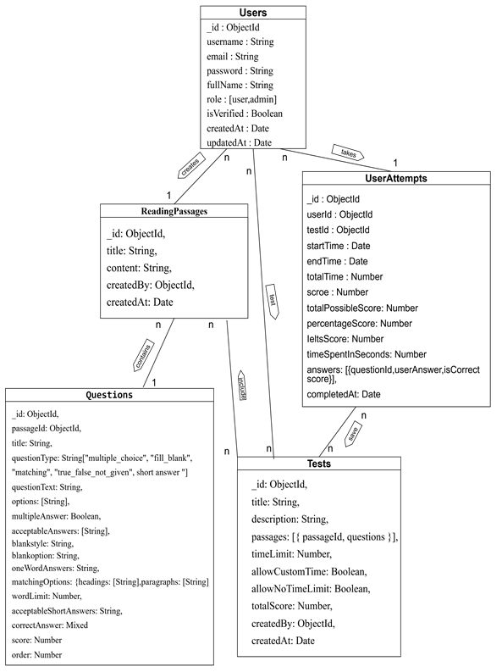
10
Hình 2: Lượt đồ cơ sở dữ liệu

Slide 11
CHƯƠNG 4: KẾT QUẢ NGHIÊN CỨU
CHỨC NĂNG HỆ THỐNG
Hệ thống luyện thi trực tuyến được thiết kế để phục vụ hai nhóm đối tượng chính là người học và quản trị viên.
Người học sử dụng hệ thống để làm các bài kiểm tra Reading, nhận kết quả và theo dõi sự tiến bộ.
Trong khi đó, quản trị viên chịu trách nhiệm quản lý dữ liệu, giám sát hoạt động và đảm bảo hệ thống vận hành hiệu quả.
Sự kết hợp của hai nhóm chức năng này giúp hệ thống vừa hỗ trợ trực tiếp cho người học, vừa tạo điều kiện để quản trị viên dễ dàng xây dựng và phát triển nội dung.
11

Slide 12
CHƯƠNG 4: KẾT QUẢ NGHIÊN CỨU
CHỨC NĂNG CỦA NGƯỜI HỌC
Người học khi tham gia hệ thống sẽ được cung cấp các chức năng sau:
Đăng ký và đăng nhập tài khoản để truy cập hệ thống.
Thực hiện các bài kiểm tra Reading với nhiều dạng câu hỏi như: Multiple Choice, Matching Headings, Fill in Blank, True/False/Not Given và Short Answer.
Sau khi nộp bài, hệ thống tự động chấm điểm và hiển thị kết quả ngay lập tức.
Người học có thể xem thống kê chi tiết số câu đúng/sai, cũng như lưu lại toàn bộ lịch sử các lần làm bài để theo dõi tiến bộ theo thời gian.
Nhờ đó, người học có thể chủ động rèn luyện và đánh giá năng lực của bản thân một cách thuận tiện.
12

Slide 13
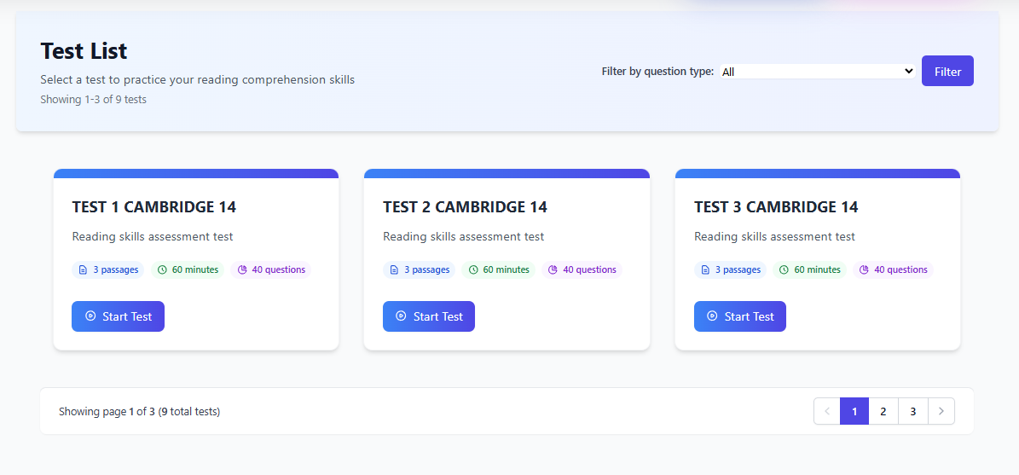
CHƯƠNG 4: KẾT QUẢ NGHIÊN CỨU
Hình 3: Giao diện danh sách bài kiểm tra
13

Slide 14
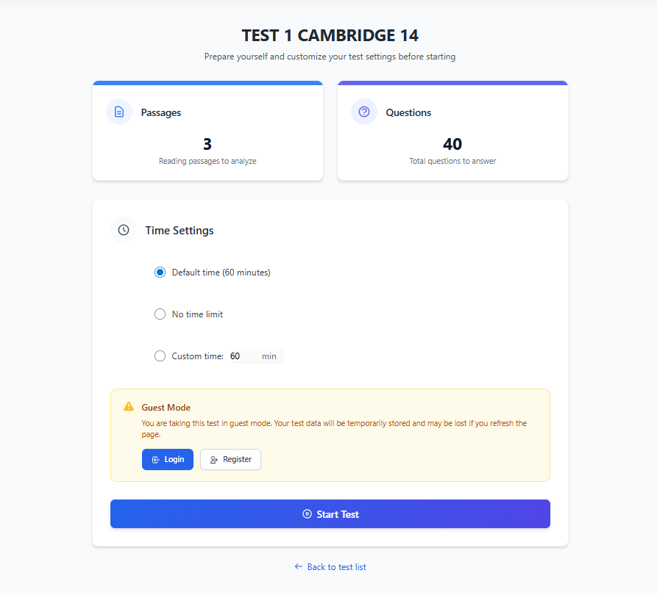
CHƯƠNG 4: KẾT QUẢ NGHIÊN CỨU
Hình 4: Giao diện cài đặt bài kiểm tra
14

Slide 15
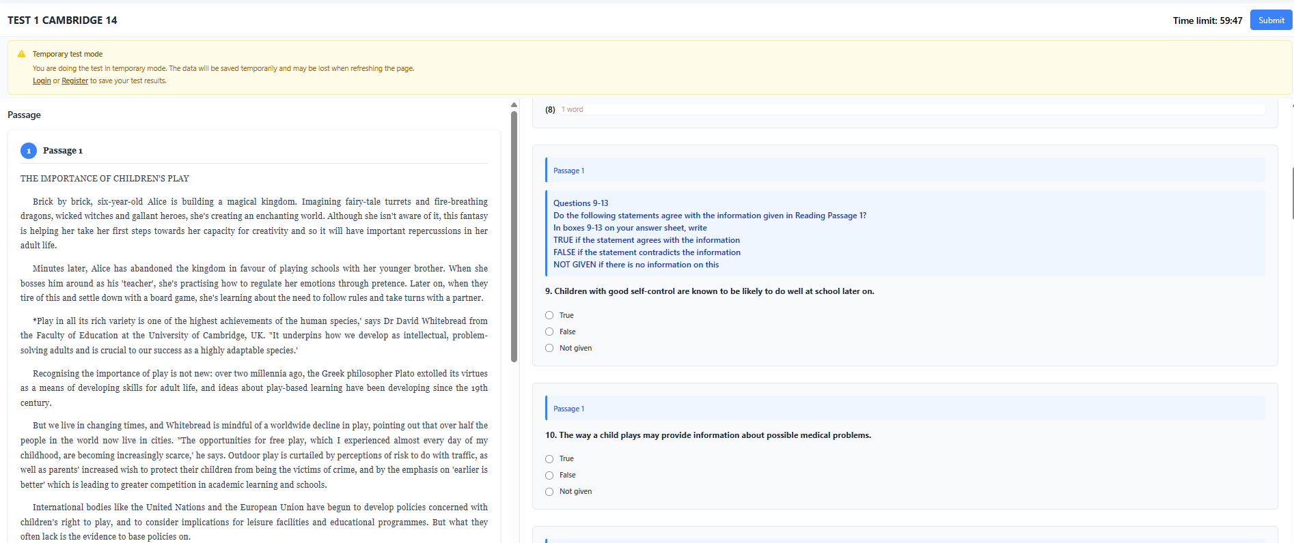
CHƯƠNG 4: KẾT QUẢ NGHIÊN CỨU
Hình 5: Giao diện làm bài kiểm tra
15

Slide 16
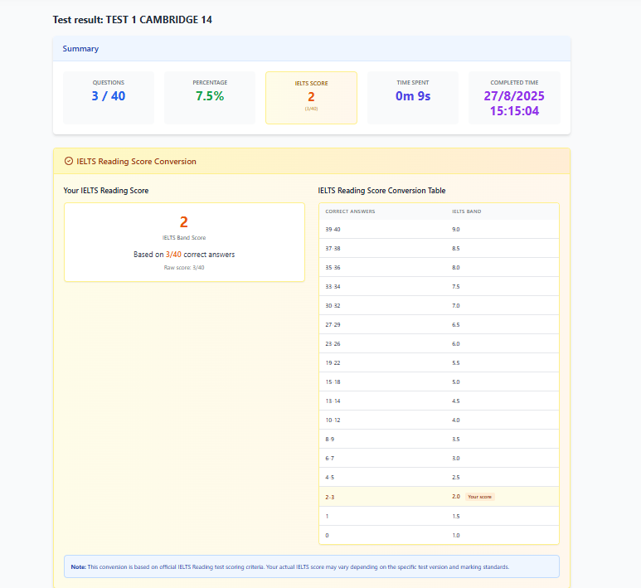
CHƯƠNG 4: KẾT QUẢ NGHIÊN CỨU
Hình 6: Giao diện xem kết quả bài kiểm tra
16

Slide 17

CHƯƠNG 5: KẾT LUẬN VÀ HƯỚNG PHÁT TRIỂN
KẾT QUẢ ĐẠT ĐƯỢC
Hệ thống luyện thi Reading trực tuyến đã được xây dựng hoàn chỉnh ở mức cơ bản.
Người học có thể đăng nhập, làm bài, nhận kết quả và theo dõi lịch sử.
Quản trị viên có thể quản lý toàn bộ dữ liệu của hệ thống.
Hệ thống vận hành ổn định trong quá trình thử nghiệm và đáp ứng mục tiêu nghiên cứu đề ra.
17

Slide 18
CHƯƠNG 5: KẾT LUẬN VÀ HƯỚNG PHÁT TRIỂN
HẠN CHẾ VÀ HƯỚNG PHÁT TRIỂN
Hạn chế:
Giao diện chưa tối ưu cho điện thoại di động.
Hệ thống chỉ ở mức thử nghiệm, chưa triển khai rộng rãi.
Chưa tích hợp trí tuệ nhân tạo để phân tích kết quả học tập.
Hướng phát triển:
Hoàn thiện giao diện đa nền tảng (desktop và mobile).
Bổ sung luyện tập các kỹ năng khác như Listening, Writing.
Ứng dụng AI để gợi ý lộ trình học tập cho từng người học.
Đưa hệ thống lên cloud để phục vụ số lượng lớn người dùng.
18

Slide 19
CHƯƠNG 5: KẾT LUẬN VÀ HƯỚNG PHÁT TRIỂN
KẾT LUẬN
Đề tài đã đạt được các mục tiêu đặt ra, xây dựng thành công một hệ thống luyện thi Reading trực tuyến với cơ sở dữ liệu NoSQL.
Hệ thống mang lại giá trị thực tiễn, có thể áp dụng để hỗ trợ người học tiếng Anh trong tương lai.
19

Slide 20

CẢM ƠN THẦY CÔ ĐÃ LẮNG NGHE
20

